Slide 1
◎ AI 오전반 2조
세미 프로젝트
석유 데이터 기반 자료 분석

Slide 2
목차
Enjoy your stylish business and campus life with BIZCAM
1
2
3
4
프로젝트 소개
목표
주제 선정 및 데이터 수집
기능 소개
프로젝트 2차
유가 변동 및 분석
2차 코드 및 설명
2차 코드 결과
프로젝트 1차
유가 데이터 분석
1차 코드 및 설명
1차 코드 결과
추가 개발 목표

Slide 3
프로젝트 소개

Slide 4
프로젝트 소개
Enjoy your stylish business and campus life with BIZCAM
목표
각종 석유 데이터를 분석하고 시각화 및 비교를 하여 편의성 제공
배운 내용을 토대로 실습하여 복습

Slide 5
프로젝트 소개
Enjoy your stylish business and campus life with BIZCAM
주제 선정 및 데이터 수집
주제 선정 과정에서
1.데이터 수집범위(예로 전국,광주권.)를 각자 정하고
2.데이터 수집을 어디서 할 것인지(오피넷,네이버 크롤링,구글 크롤링)
3.데이터 파일형식(csv파일,크롤링)을 각자 정하고
4.이후 통합하였습니다.

Slide 6
프로젝트 소개
Enjoy your stylish business and campus life with BIZCAM
주제 선정 및 데이터 수집
데이터 수집,변환 과정
1.opnet에서 .csv파일을 수집
2.주소 수집 크롤링(자동화)로 도로명주소>>지번주소로 변환
3.가짜석유 크롤링 자동화로 뉴스 데이터 수집(네이버에서 '광주가짜석유' 검색 자동화)

Slide 7
프로젝트 소개: 기능소개
Enjoy your stylish business and campus life with BIZCAM
프로젝트 기능소개
데이터 수집 (유가 데이터; http://www.opinet.co.kr/user/opdown/opDownload.do)
- 주(week) 별 평균 데이터 기반 1년치 유가 데이터 수집 ( 19년 11월 1주 ~ 20년 10월 4주)
데이터 전처리
- 데이터 불러오기
- 데이터 통합 및 정렬
- 결측치 개선 (행정구역 처리, 미 기입 데이터 처리)
데이터 시각화
- heatmap
- plot
- folium.Map (광주지역 geojson 추출)
데이터 분석 및 웹 크롤링
- 이상 데이터 검출
- 이상 데이터 기반 뉴스 크롤링
- 크롤링 텍스트 데이터 분석 및 시각화

Slide 8
프로젝트 1차 -1

Slide 9
1. 데이터프레임 전처리

Slide 10
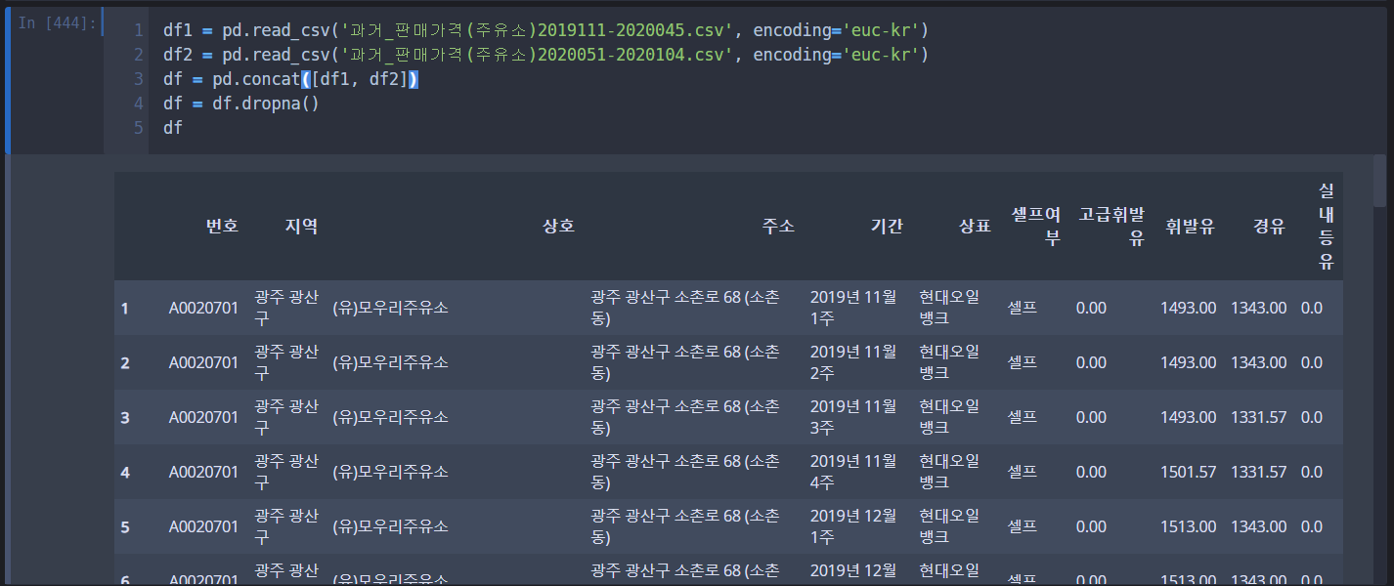
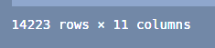
1) 데이터프레임 불러오기, 붙이기

Slide 11
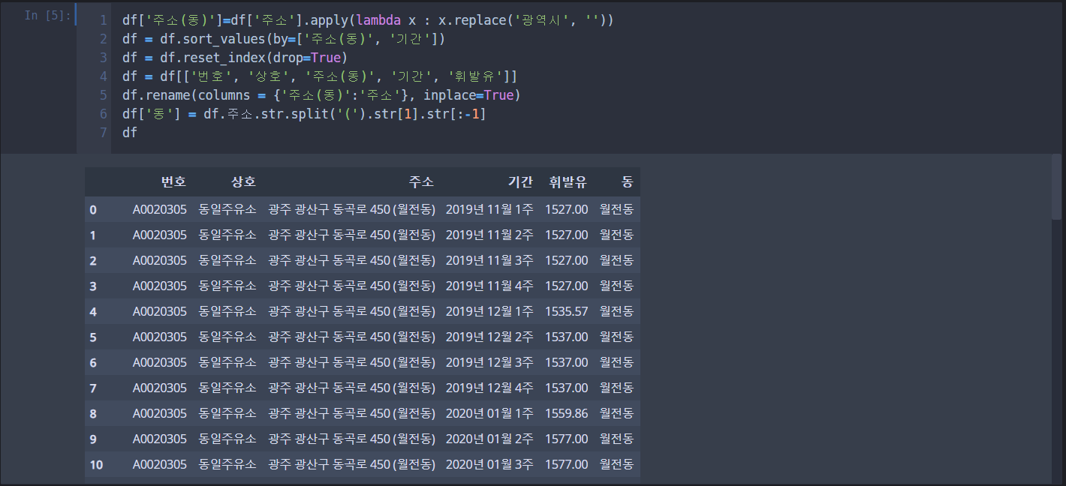
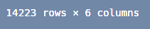
2) 필요한 데이터 열만 뽑아 인덱스 정리

Slide 12
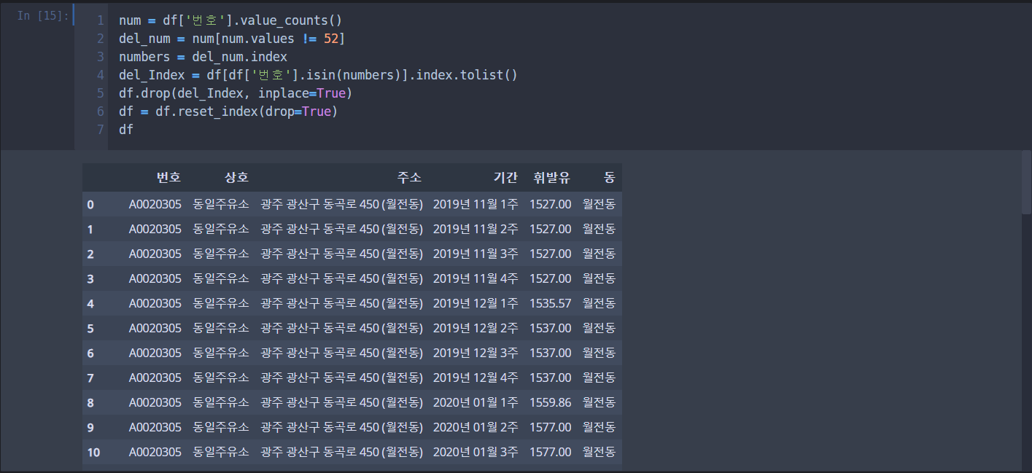
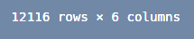
3) 결측치 처리 ①: 52주가 아닌 데이터 행 삭제

Slide 13
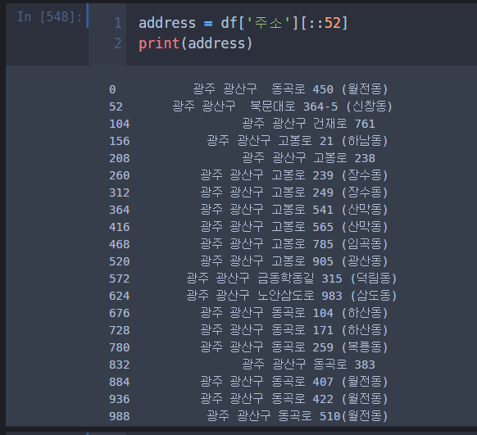
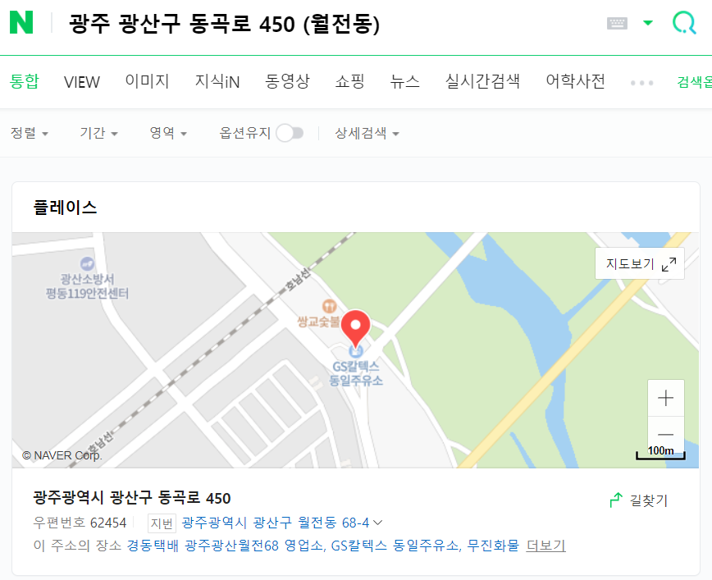
4) 결측치 처리 ②: 동 이름 결측치 추가

Slide 14
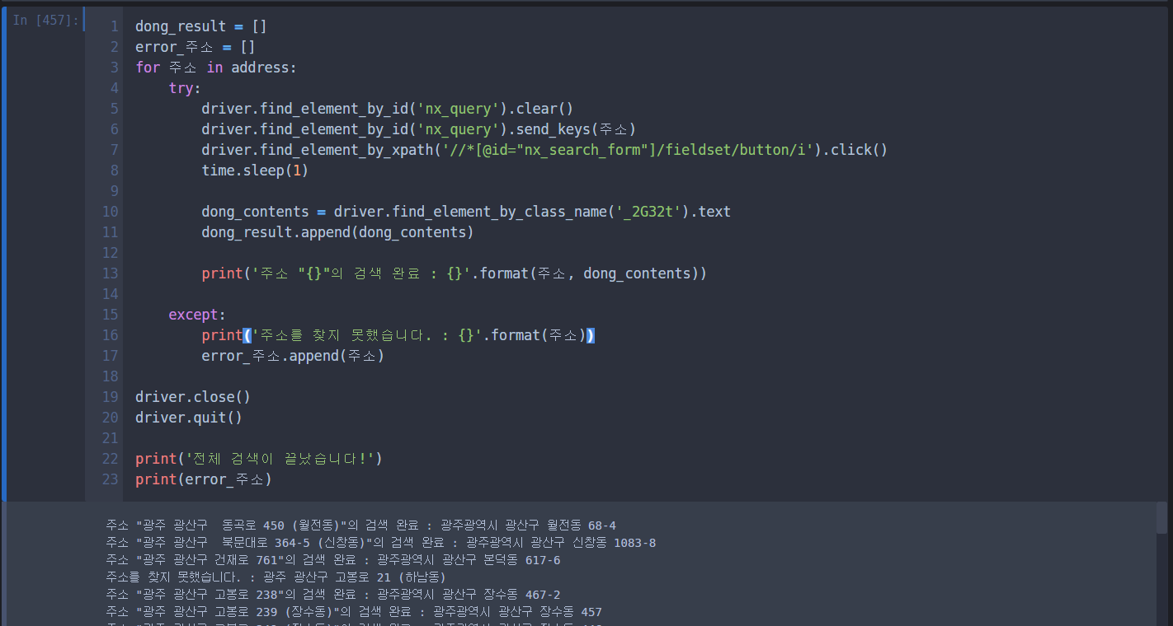
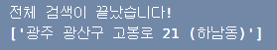
4) 결측치 처리 ②: 동 이름 결측치 추가

Slide 15
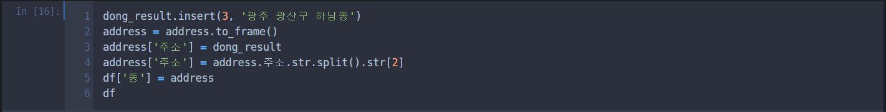
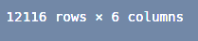
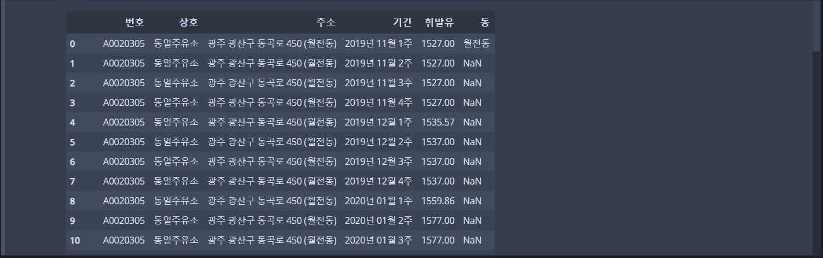
4) 결측치 처리 ②: 동 이름 결측치 추가

Slide 16
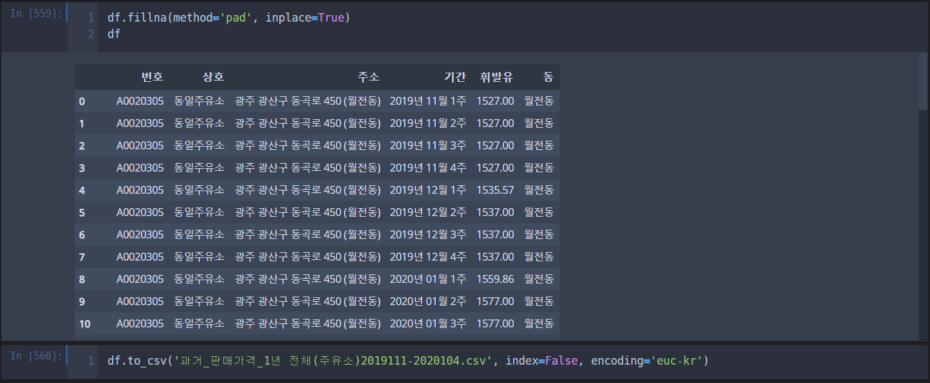
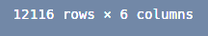
4) 결측치 처리 ②: 동 이름 결측치 추가

Slide 17
2. 시각화

Slide 18
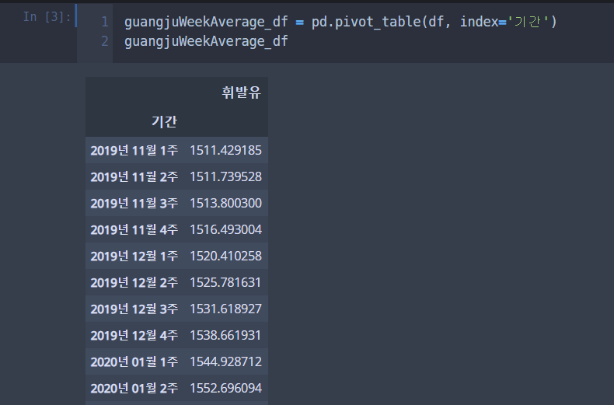
1) 광주광역시 휘발유 가격 연간 변화 (주간평균)

Slide 19
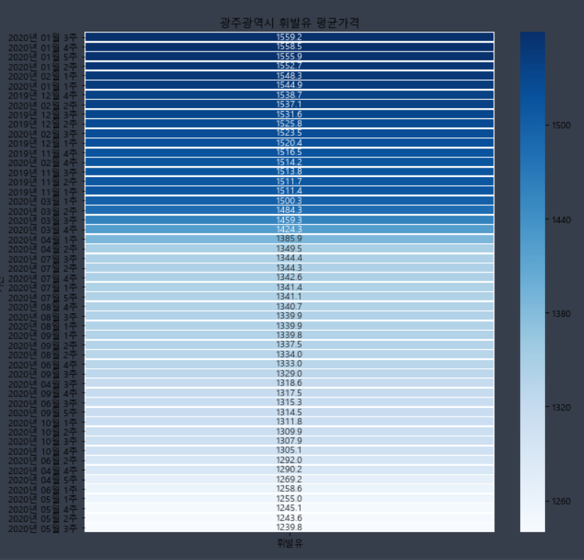
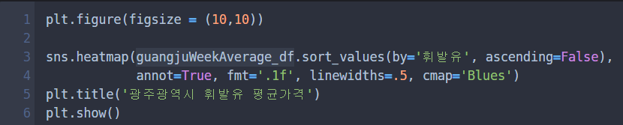
시각화 ①: heatmap

Slide 20
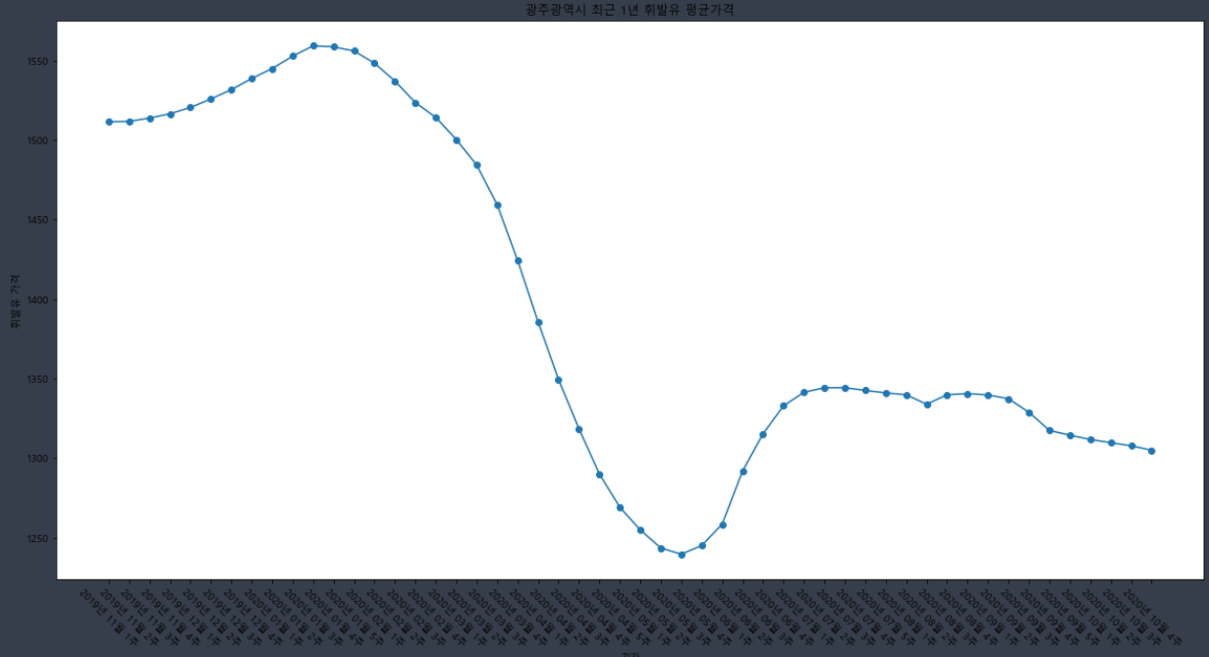
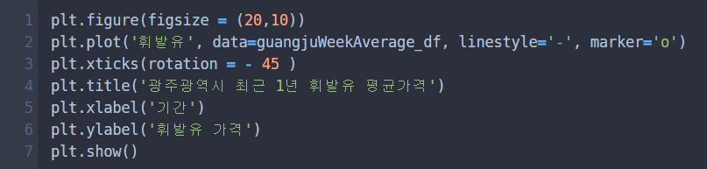
시각화 ②: plot

Slide 21
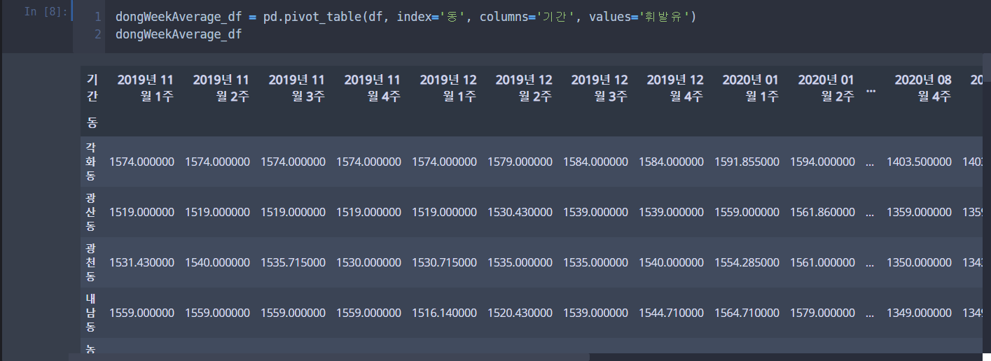
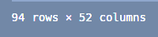
2) 주별 휘발유 가격 시각화 (법정동 기준)

Slide 22
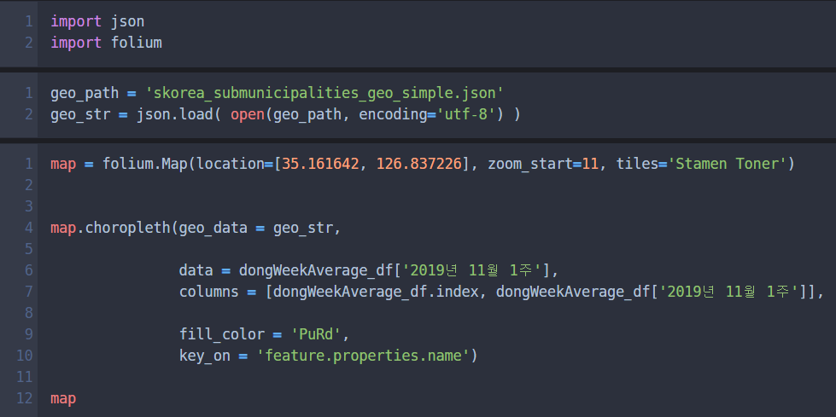
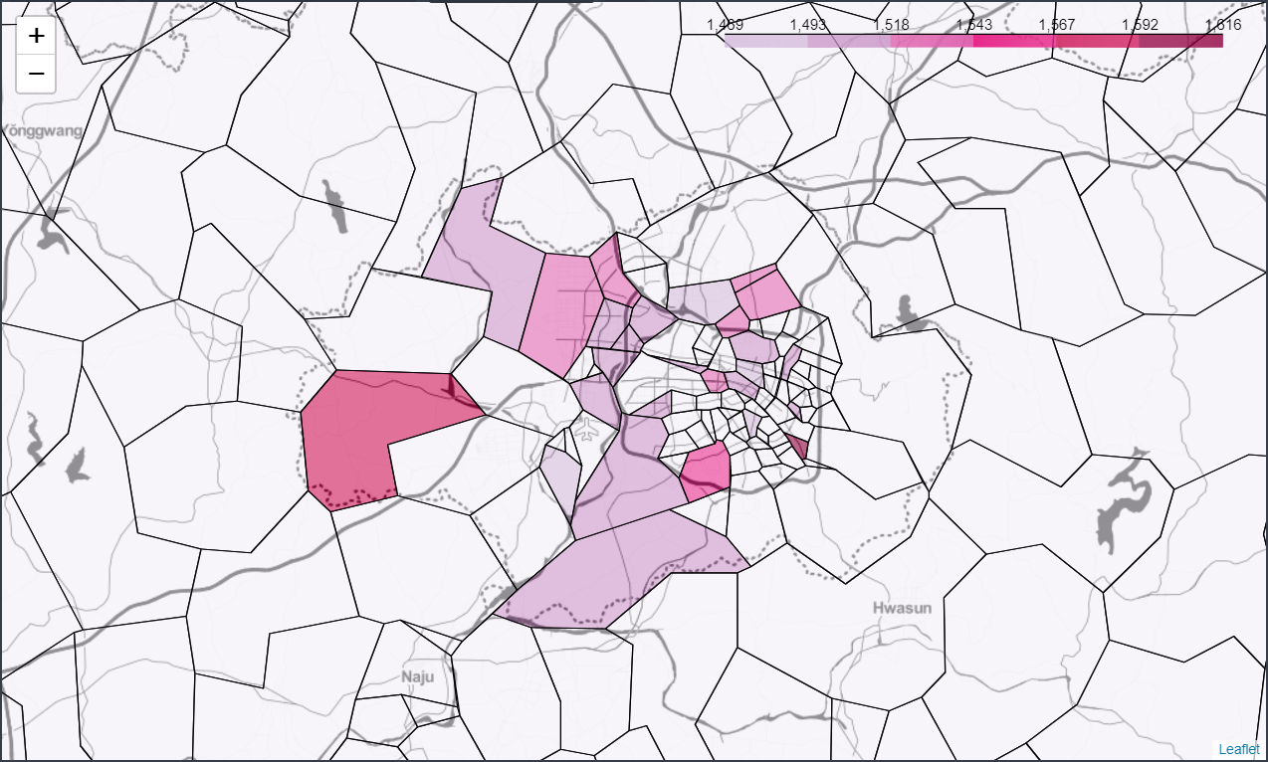
시각화 ③: folium.Map

Slide 23
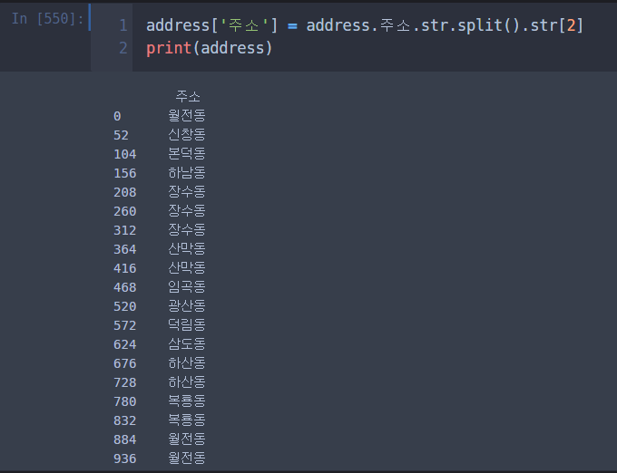
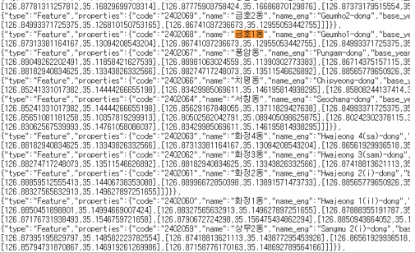
행정동&법정동의 명칭 차이

Slide 24
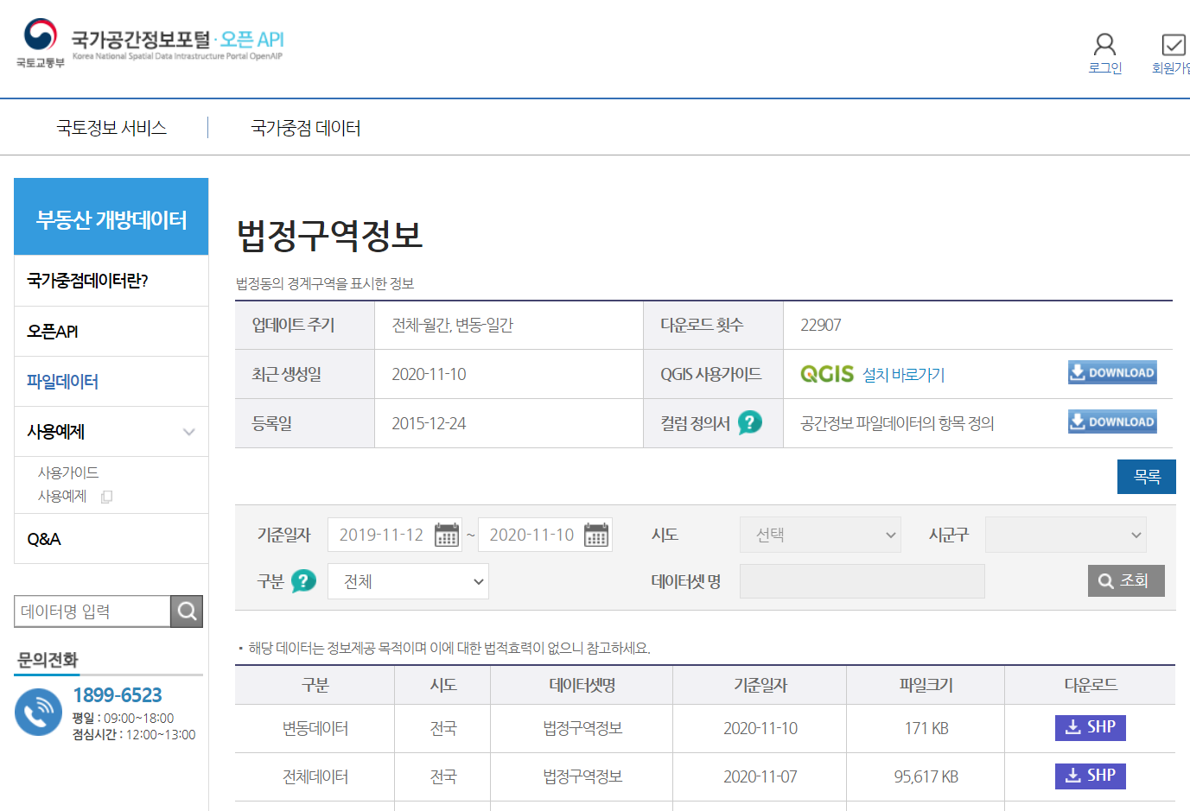

SHP → GEOJSON → 광주광역시 코드(29) 추출
자료: http://openapi.nsdi.go.kr/nsdi/index.do
참고:
https://neurowhai.tistory.com/350
https://medium.com/@masoolsa7/행정구역-경계-topojson-파일-만들기-392800d0bc0b

Slide 25
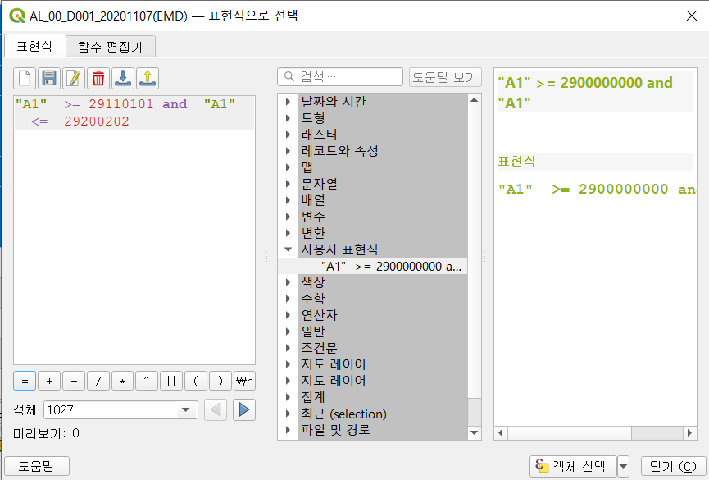
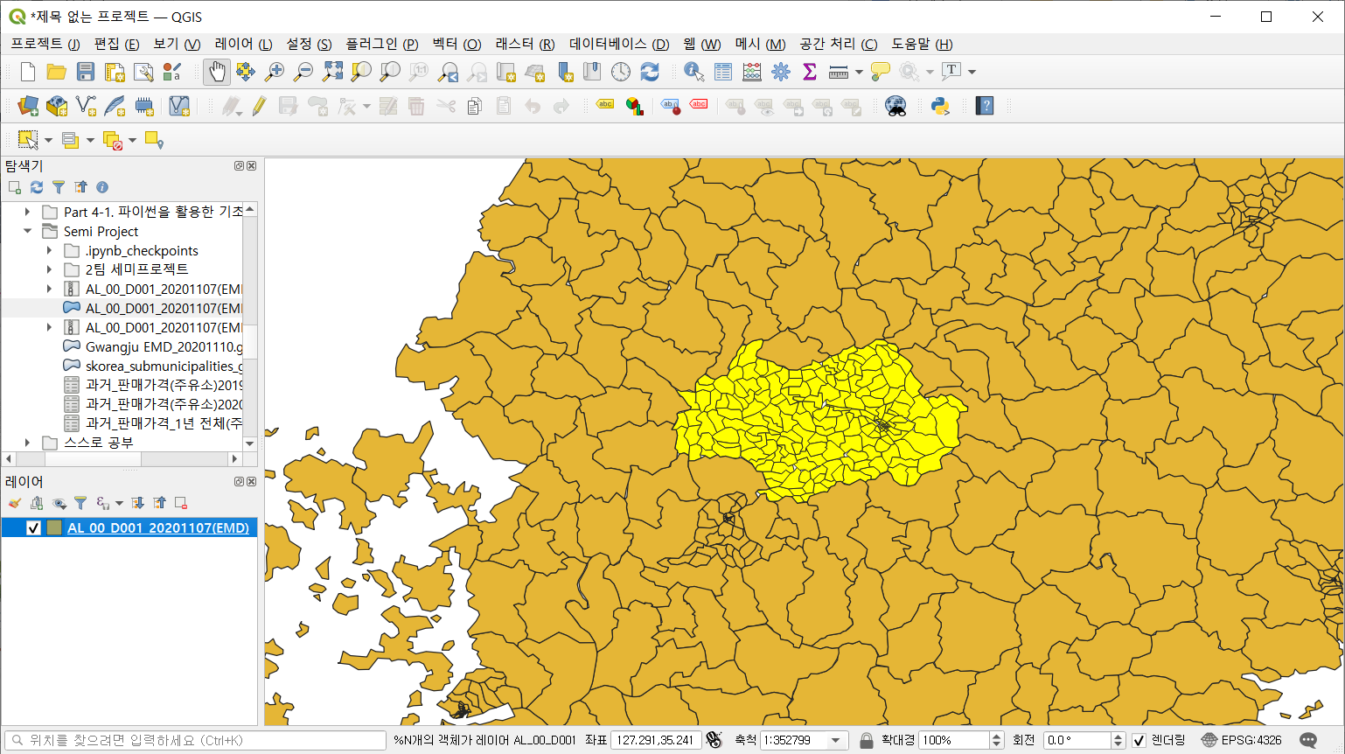
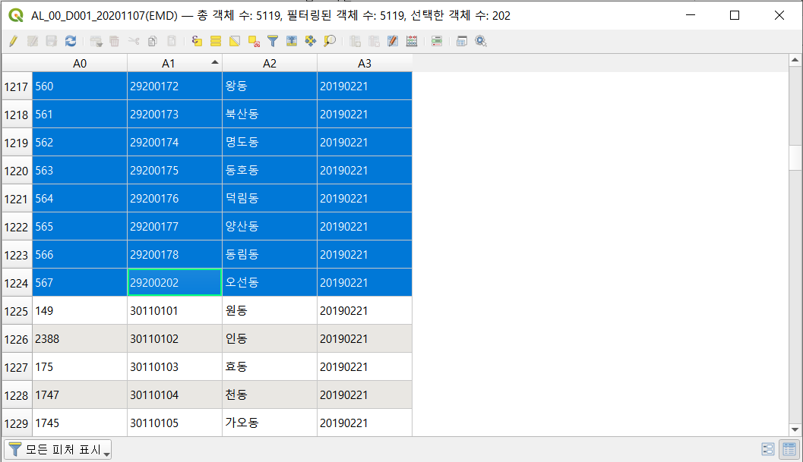

Slide 26
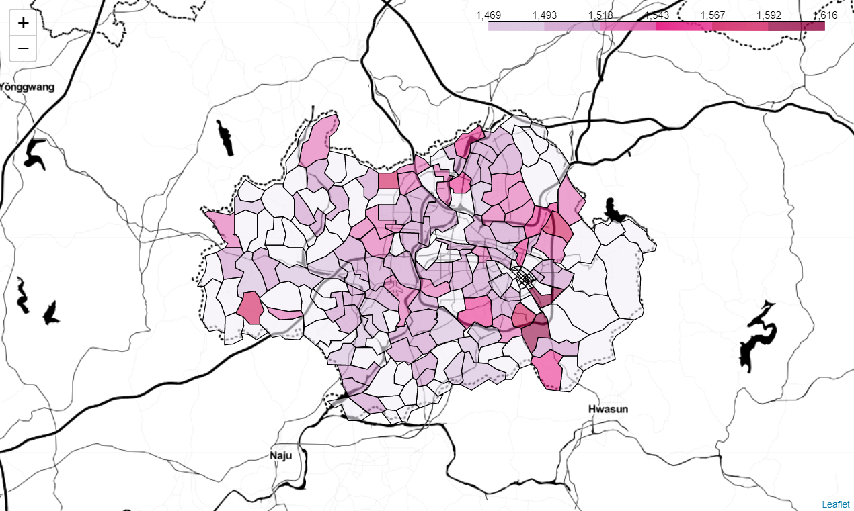
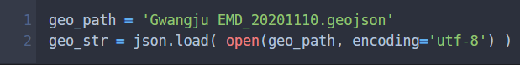

Slide 27
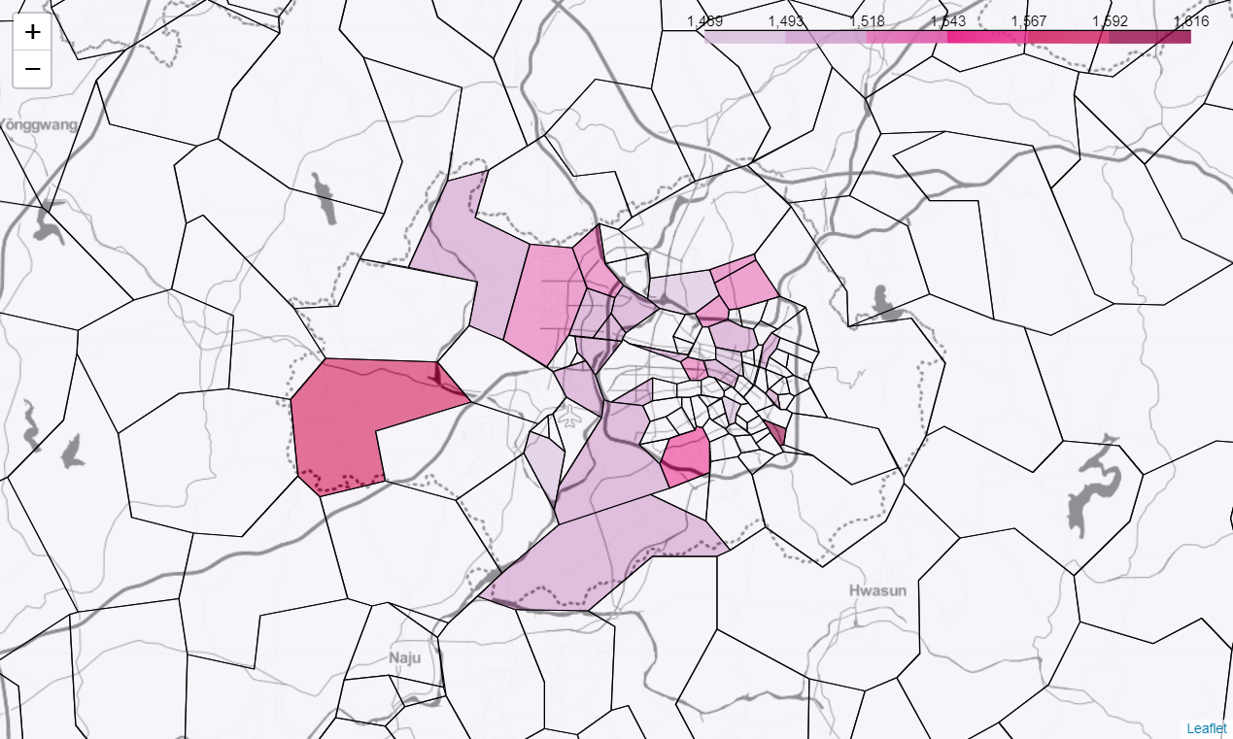
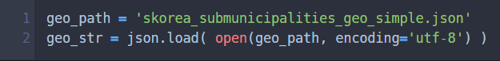

Slide 28
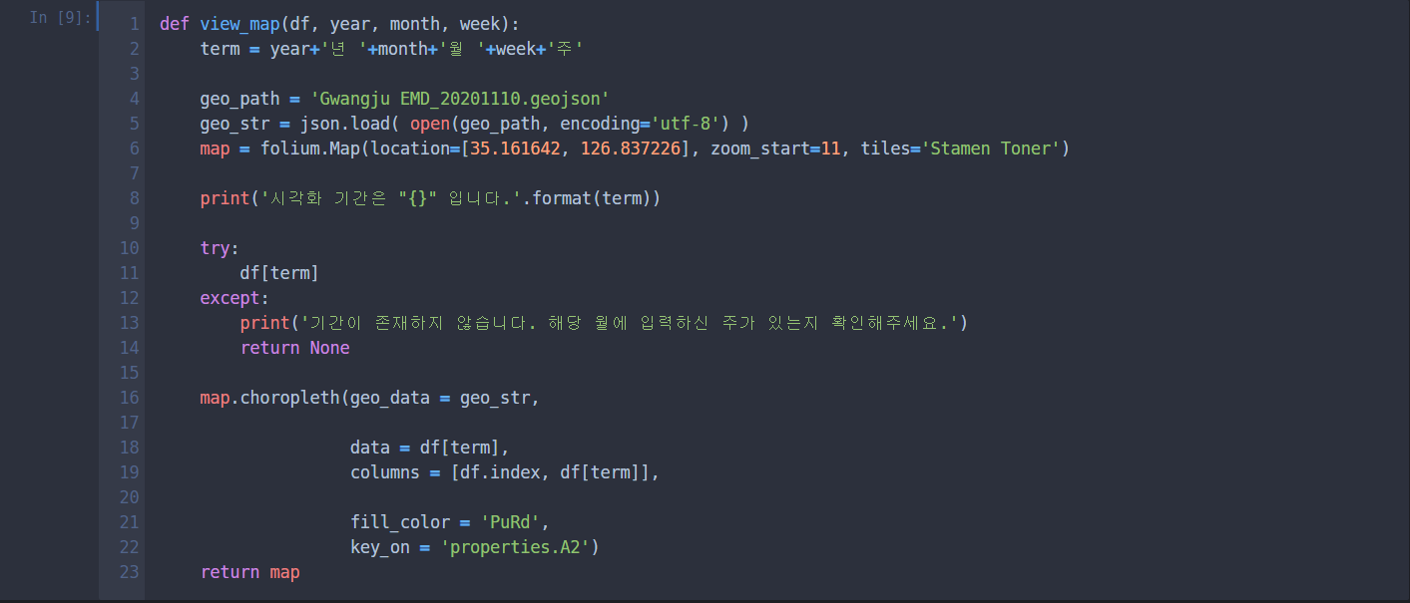
시각화 ③: folium.Map 결과물

Slide 29
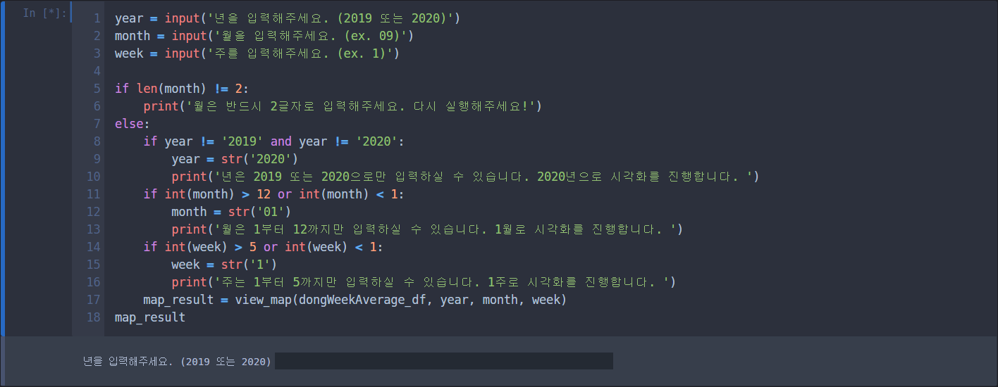
시각화 ③: folium.Map 결과물

Slide 30
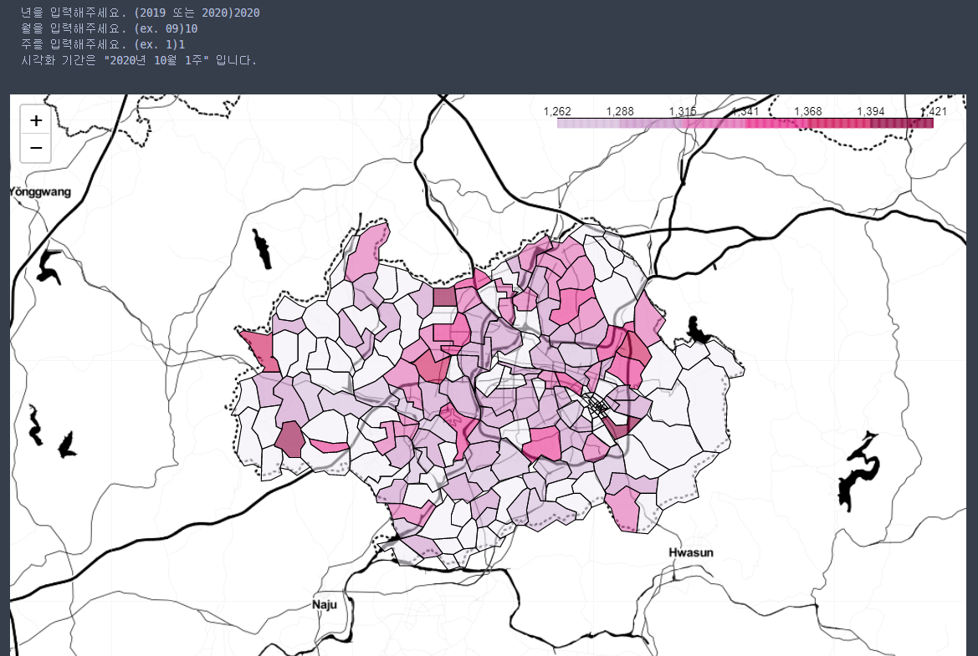
시각화 ③: folium.Map 결과물

Slide 31
프로젝트 1차 -2

Slide 32
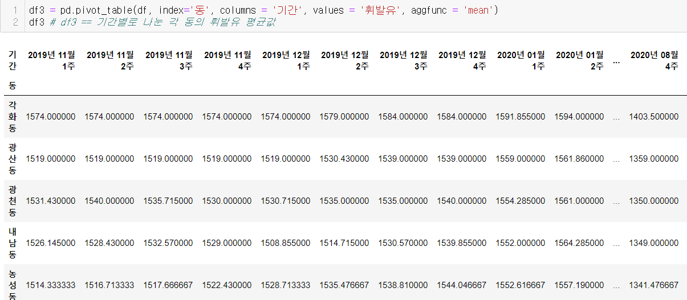
프로젝트 소개
Enjoy your stylish business and campus life with BIZCAM
기간별로 나눈 각 동의 휘발유 평균값을 구함

Slide 33
프로젝트 소개
Enjoy your stylish business and campus life with BIZCAM
Y_M_W라는 변수에 년/월/일을 입력해줌
(주의) 위의 입력 창처럼 띄어쓰기에 유의해주세요!!

Slide 34
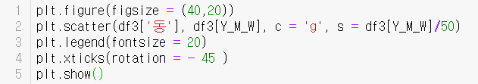
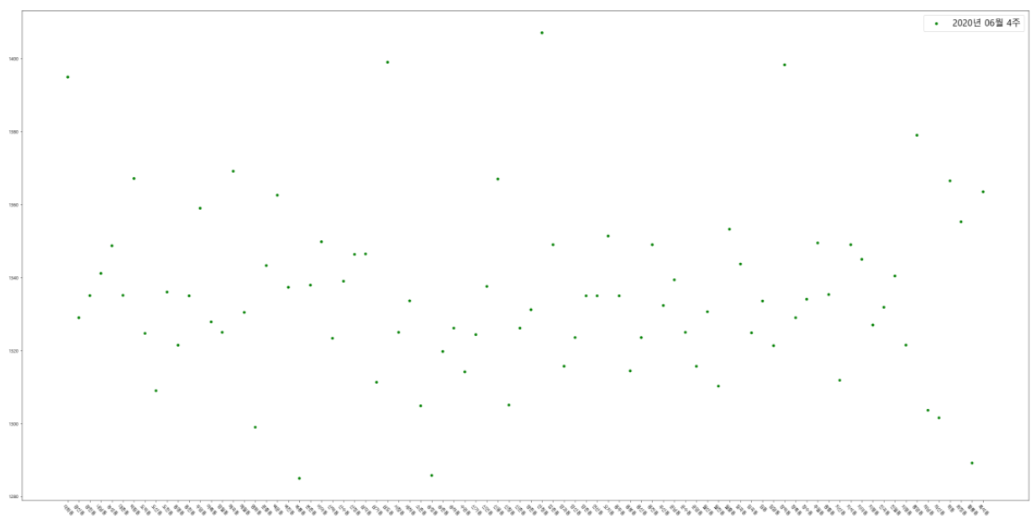
프로젝트 소개
Enjoy your with BIZCAM
X축: 동 이름 / Y축: 휘발유 값
우측 상단: 입력된 날짜
산점도 그래프를 이용한 데이터 시각화

Slide 35
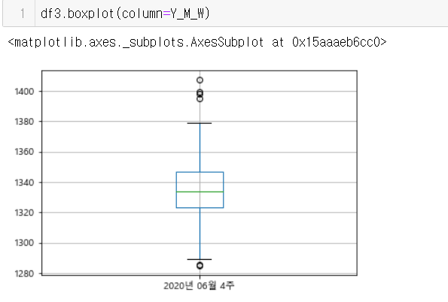
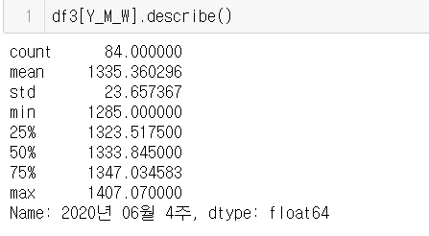
프로젝트 소개
Enjoy your stylish business and campus life with BIZCAM
박스 플롯을 이용한 데이터 시각화

Slide 36
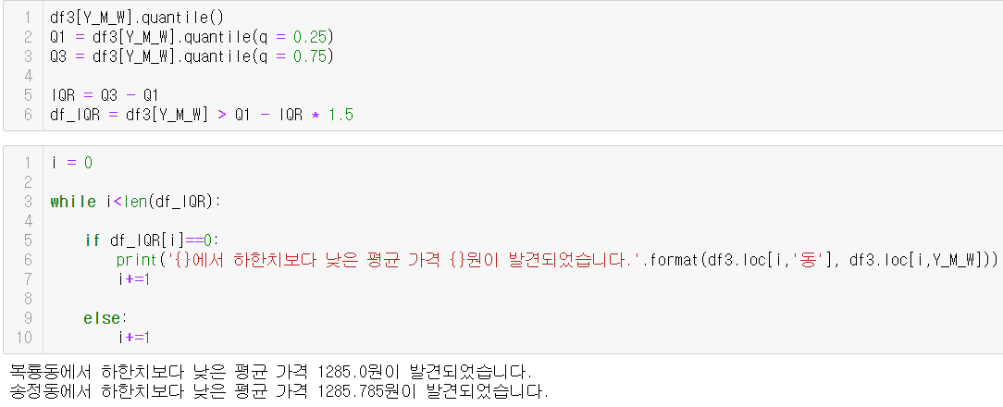
프로젝트 소개
Enjoy your stylish business and campus life with BIZCAM
가짜 석유 의심 지역을 찾기 위해 하한가보다 낮은 지역들을 출력

Slide 37
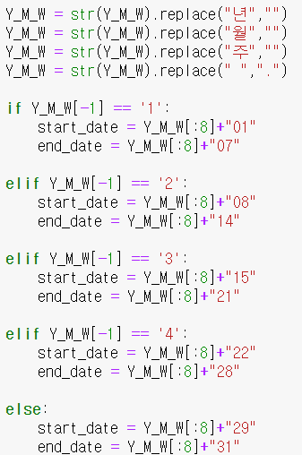
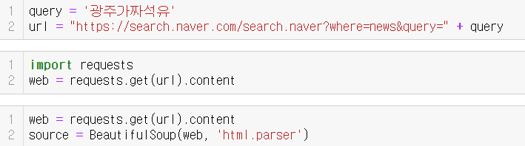
프로젝트 소개
Enjoy your stylish business and campus life with BIZCAM
입력된 날짜를 기반으로 ‘광주가짜석유’라는 키워드로 네이버 뉴스 크롤링
기사 검색을 위해 입력된 날짜를 ㅇㅇㅇㅇ.ㅇㅇ.ㅇ 형식으로 바꿈
일주일을 7일씩 끊어서
시작/끝 날짜를 입력

Slide 38
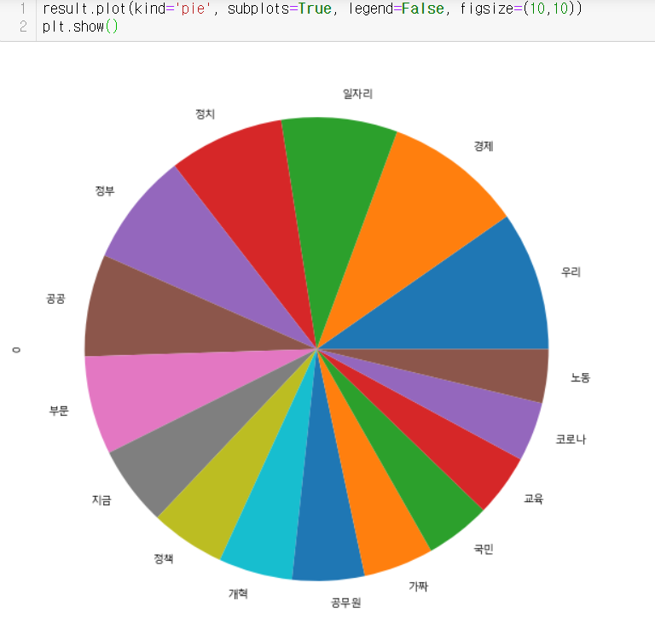
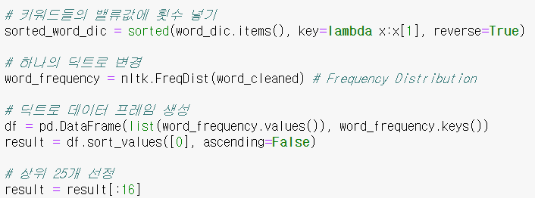
프로젝트 소개
Enjoy your stylish business and campus life with BIZCAM
뉴스 크롤링 작업 후 상위 16개 데이터를 추출하고 파이 그래프로 출력
위처럼 가짜라는 키워드가 나오면 가짜 석유를 의심할 수 있음

Slide 39
프로젝트 2차

Slide 40
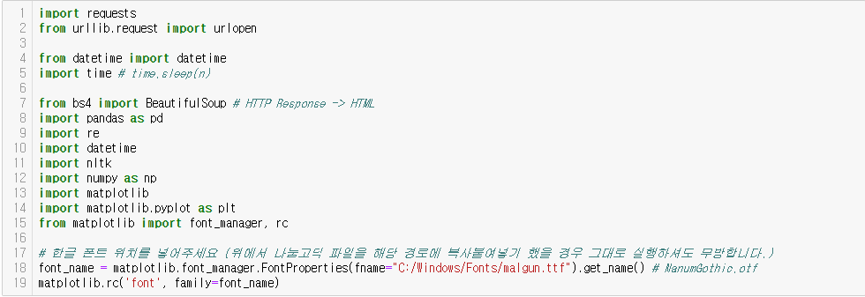
프로젝트 2차 (유가 변동 및 분석)Enjoy your stylish business and campus life with BIZCAM
CONTENTS A
컨텐츠에 대한 내용을 적어요
Enjoy your stylish business and campus life with BIZCAM

Slide 41
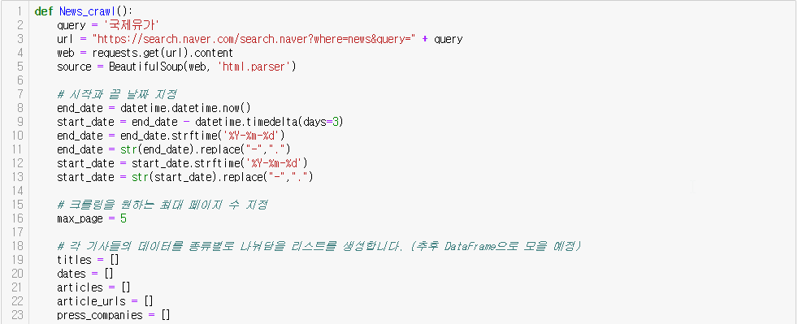
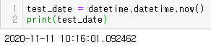
프로젝트 2차 (유가 변동 및 분석)Enjoy your stylish business and campus life with BIZCAM
CONTENTS A
컨텐츠에 대한 내용을 적어요
Enjoy your stylish business and campus life with BIZCAM

Slide 42

프로젝트 2차 (유가 변동 및 분석)Enjoy your stylish business and campus life with BIZCAM
CONTENTS A
컨텐츠에 대한 내용을 적어요
Enjoy your stylish business and campus life with BIZCAM

Slide 43


프로젝트 2차 (유가 변동 및 분석)Enjoy your stylish business and campus life with BIZCAM
CONTENTS A
컨텐츠에 대한 내용을 적어요
Enjoy your stylish business and campus life with BIZCAM

Slide 44

프로젝트 2차 (유가 변동 및 분석)Enjoy your stylish business and campus life with BIZCAM
CONTENTS A
컨텐츠에 대한 내용을 적어요
Enjoy your stylish business and campus life with BIZCAM

Slide 45


프로젝트 2차 (유가 변동 및 분석)Enjoy your stylish business and campus life with BIZCAM
CONTENTS A
컨텐츠에 대한 내용을 적어요
Enjoy your stylish business and campus life with BIZCAM

Slide 46

프로젝트 2차 (유가 변동 및 분석)Enjoy your stylish business and campus life with BIZCAM
CONTENTS A
그래프를 통한 데이터 원인 예측 가능your stylish business and campus life with BIZCAM
CONTENTS A
11월 9일 엑셀 데이터Enjoy your stylish business and campus life with BIZCAM

Slide 47


프로젝트 2차 (유가 변동 및 분석)Enjoy your stylish business and campus life with BIZCAM

Slide 48


프로젝트 2차 (유가 변동 및 분석)Enjoy your stylish business and campus life with BIZCAM

Slide 49
추가 개발 목표

Slide 50
추가 개발 목표 1your stylish business and campus life with BIZCAM
1. 시각화 기능 추가
분석한 석유 데이터를 이용하여 광주 지도 위에 동 단위로 시각화 하여 가격 비교 (완성됨)

Slide 51


추가 개발 목표 2our stylish business and campus life with BIZCAM
2. 석유 가격 예측
분석한 날짜별 국제 유가와 뉴스 키워드들을
이용하여 석유의 가격을 예측

Slide 52
추가 개발 목표 3lish business and campus life with BIZCAM
추후 목표 그래프의 변경 도넛형 그래프 적용 테스트중
데이터 수집 자동화 (참고 사이트 http://www.opinet.co.kr/user/opdown/opDownload.do)

